Slide 1
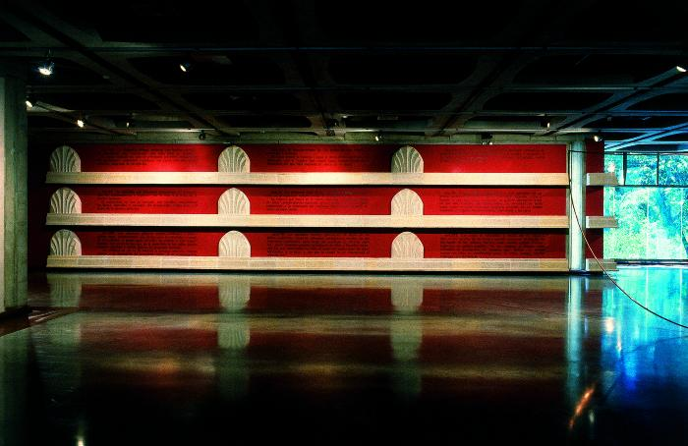
El Estado de Derecho (Caracas) (GD-O-0135)
Composición formada por tres hileras horizontales de moldura y tres filas verticales de nueve ornamentos, que presentan a su vez, en los espacios libres entre elementos, nueve artículos del código civil en autoadhesivo negro sobre el muro de color rojo.

